Slide 1
“法事情人”阅读法
法 | 相关创作手法
事 | 相关事情、事物
情 | 相关情感
人 | 相关人物形象

Slide 2
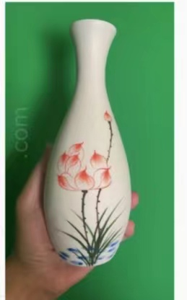
词汇 顺序
瓷瓶上画着一朵粉红色的莲花。
瓷瓶上画着一朵浅绛色的莲花。
一朵浅绛色的莲花，画在瓷瓶上。
瓷瓶上盛开着一朵浅绛，那，是画着的莲。

Slide 3
词汇 顺序
你是一阵清风，你是一轮明月。
你是一绪清风，你是一朗明月。
一绪清风，是你；一朗明月，也是你。
清风一绪，是你；明月一朗，也是你。
清风，明月，一绪是你，一朗也是你。

Slide 4
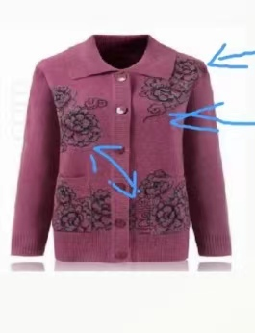
青黛色的轮廓织线勾勒出浅绛的牡丹，衬着祥云从左肩缓缓而下，恰好与胸前、腰际的刺绣形成了古典的呼应。

Slide 5
青天有月来几时
我今停杯一问之
——李白·《把酒问月》
明月几时有，
把酒问青天。
几时月下把酒
停杯一问青天
把酒有几时
青天一明月
几时青天有
月下把酒问

Slide 6
左手握大地
右手握着天
掌纹裂出了十方的闪电
把时光匆匆兑换成了年
三千世如所不见
左手牵着爱，
右手牵着暖，
把时光匆匆兑换成了年，
青葱岁月如所不见。

Slide 7
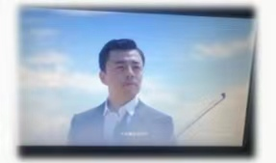
梦，不在眼前在心中，唯有从容翱翔于更大的天空，方能抵达新的境界——
梦，在脚下更在心中，唯有奋力翱翔于更大的天空，方能抵达新的境界——

Slide 8
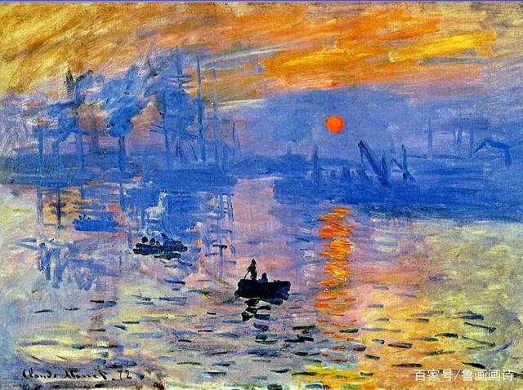
莫奈 《日出印象》
这景象，好像一幅莫奈的印象派画作，把美定格在了一个朦胧的时空里。

